Slide 1
Medical Transcription Classification
Klimentina Savova
fn 4MI3400290

Slide 2
Съдържание
01
02
03
04
05
Задача
Мотивация за избор на темата
Dataset
Таблица с обучаващи и тестови данни
Подходи
SVM - support vector machine
Наивен бейсов класификатор
рекурентни невронни мрежи
Метрики за оценяванена резултатите
Цели

Slide 3
Формулировка на задачата
Задача
Правилно класифициране на категорията на медицинска специалност при зададени медицински записки от лекуващ лекар под формата на неструктуриран текст.

Slide 4
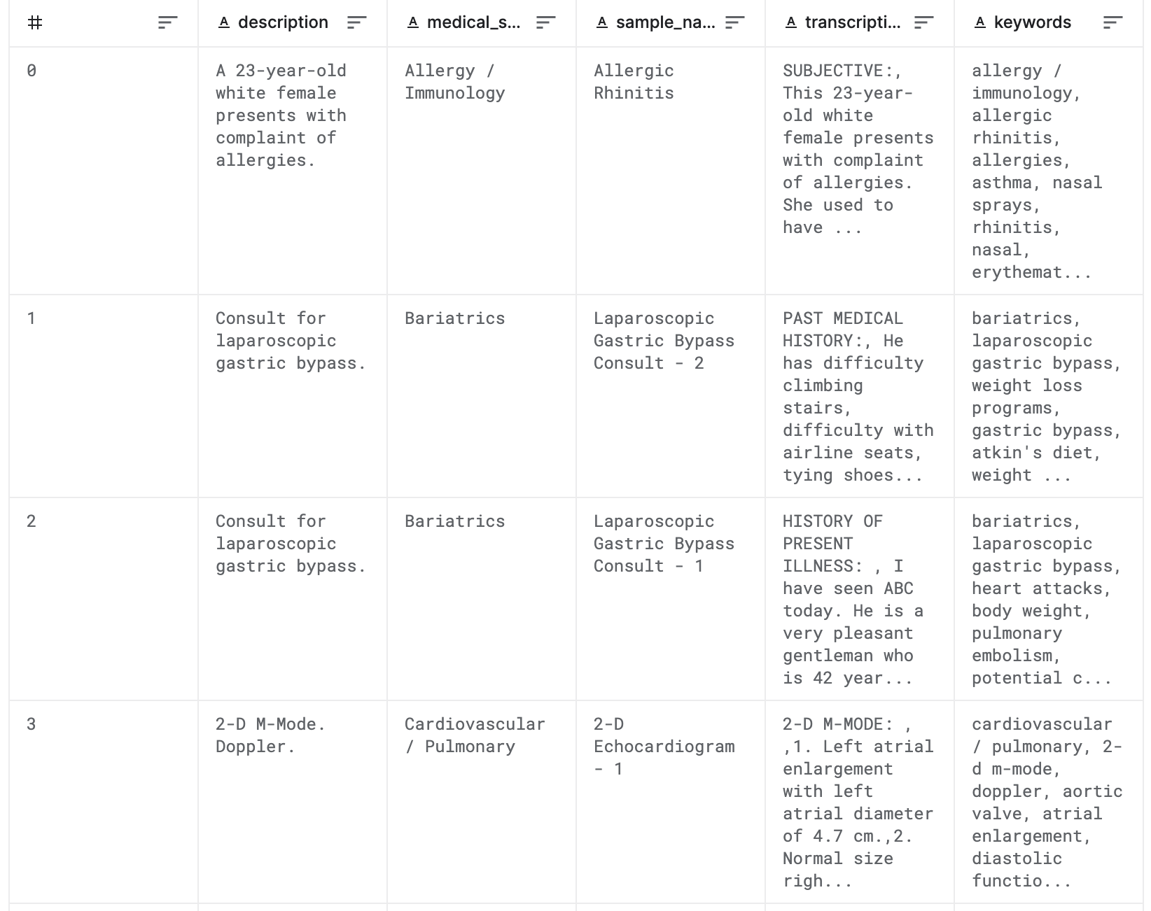
Dataset

Slide 5
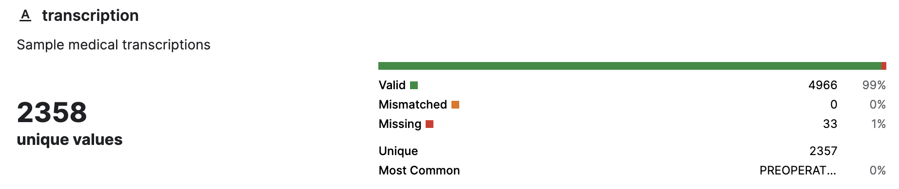
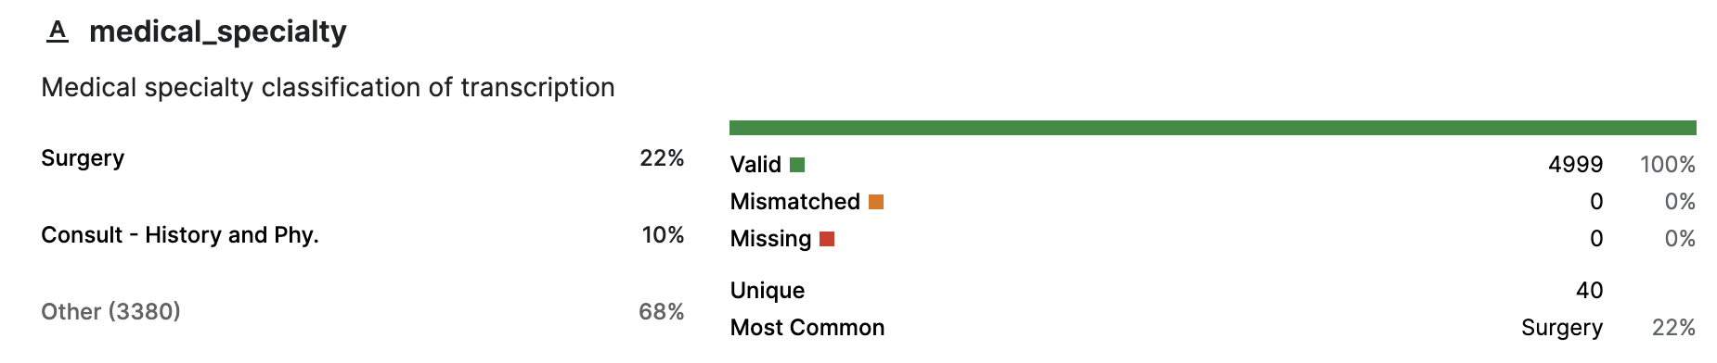
Данни

Slide 6
Подходи за решаване на задачата
SVM
support vector machine
Наивен Бейсов
класификатор
Рекурентни
Невронни
Мрежи

Slide 7
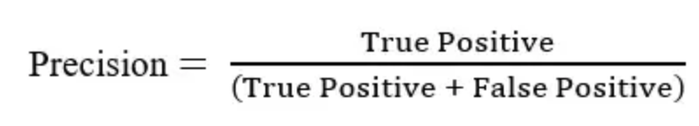
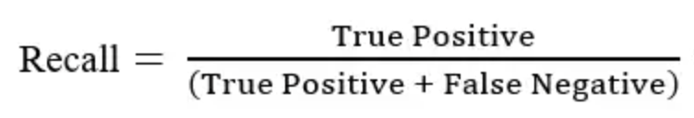
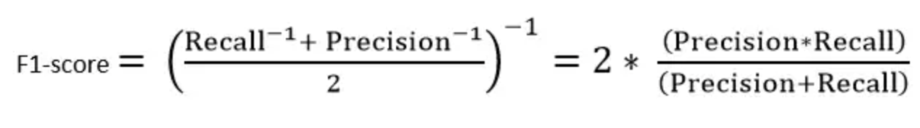
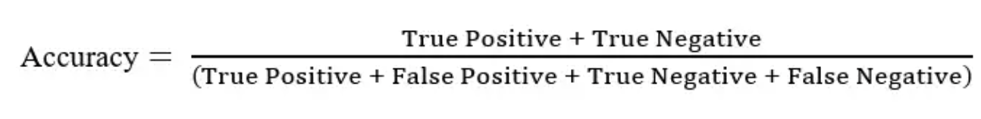
Метрики за сравняване на резултатите
Accuracy
F1 score
Когато цената на грешно класифицираните положителни примери е висока
Когато цената на грешно класифицираните отрицателни примери е висока
Когато всички класове са еднакво възможни
Средно хармонична стойност на Precision и Recall
По-добра мярка за неправилно класифицираните случаи от Accuracy
Подходящ, когато класовете са небалансирани

Slide 8
Цели
DAY 1
DAY 2
DAY 3
DAY 4
DAY 5
Да се сравни ефективността на различни подходи за решаване на задачата
1
2
3
Да се реализира програма, която да класифицира правилно специалностите, към които принадлежат дадени диагнози
Да се сравни поведението на двете метрики

Slide 9
Имате ли въпроси?
Email: klimentinasavova@gmail.com

